Slide 1
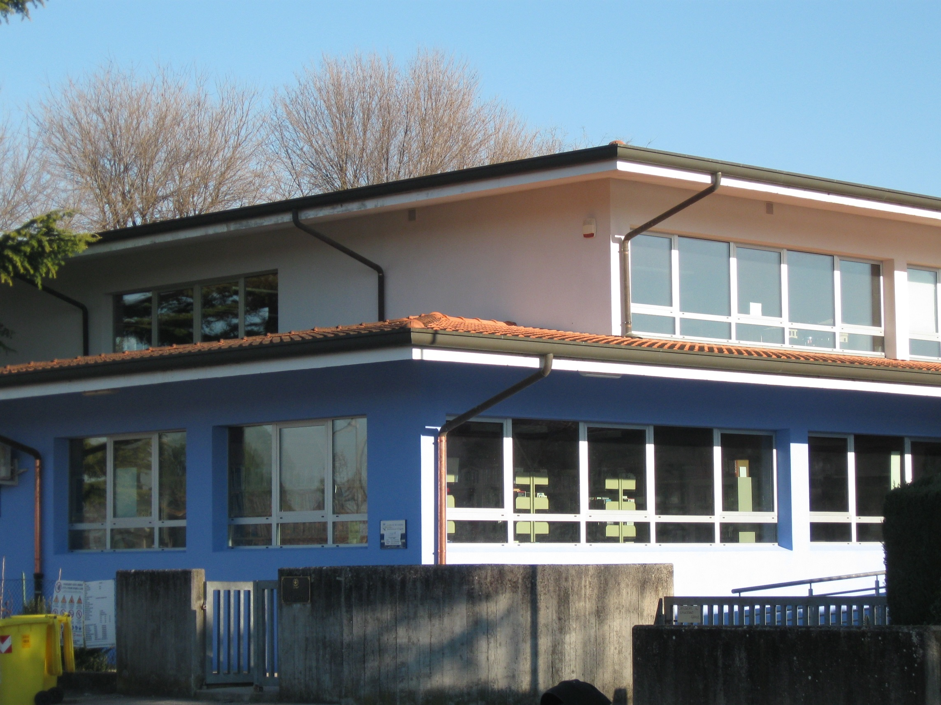
SCUOLA SECONDARIA DI PRIMO GRADO ITALO SVEVO DI VARMO

Slide 2
Organizzazione oraria
Da alcuni anni, la nostra scuola propone una organizzazione oraria di 30 ore settimanali distribuite dal lunedì al venerdì dalle 8 alle 14.

Slide 3
È un’organizzazione oraria che applichiamo da alcuni anni.
Offre il vantaggio del sabato libero, dando così ai ragazzi una giornata in più di riposo.
I pomeriggi possono essere dedicati allo studio individuale domestico.

Slide 4
Trasporti e pre-accoglienza
La Scuola Secondaria di Varmo è servita da scuolabus, che svolgono servizio nei territori dei comuni di Varmo, Camino al Tagliamento e Rivignano.
Il Comune di Varmo ha esteso il suo servizio al territorio di Codroipo, con una fermata nei pressi del centro commerciale Le Risorgive.

Slide 5
Trasporti e pre-accoglienza
Grazie alla collaborazione dei volontari dell’AUSER e del Comune di Varmo, la scuola offre un servizio di pre-accoglienza, in base al quale gli alunni che ne fanno richiesta o che arrivano con lo scuolabus vengono accolti nei locali scolastici prima dell’inizio delle lezioni.

Slide 6
Punti di forza della scuola di Varmo
È una scuola di piccole dimensioni, dove è possibile un lavoro attento e di stretto contatto con ogni singolo alunno.
Gli alunni con difficoltà possono ricevere tutte le attenzioni di cui hanno bisogno.
È una scuola radicata nel territorio.

Slide 7
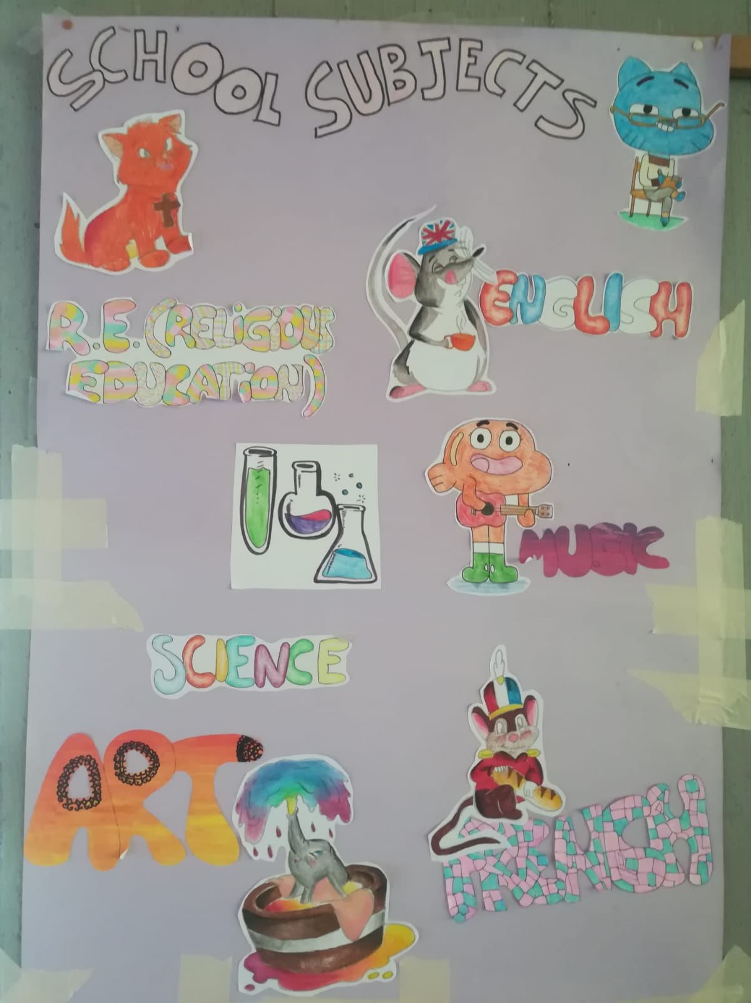
Ha sempre riservato un’attenzione particolare allo studio di due lingue straniere comunitarie (inglese e francese), della musica e degli strumenti multimediali.

Slide 8
Dallo scorso anno scolastico l’offerta formativa linguistica della “I. Svevo” si è ampliata con l’opportunità di seguire un corso extracurricolare (orario pomeridiano) opzionale di lingua tedesca, cosicché i ragazzi e le ragazze che lo hanno desiderato hanno potuto studiare tre lingue straniere. L’opportunità sarà offerta quasi sicuramente anche quest’anno

Slide 9
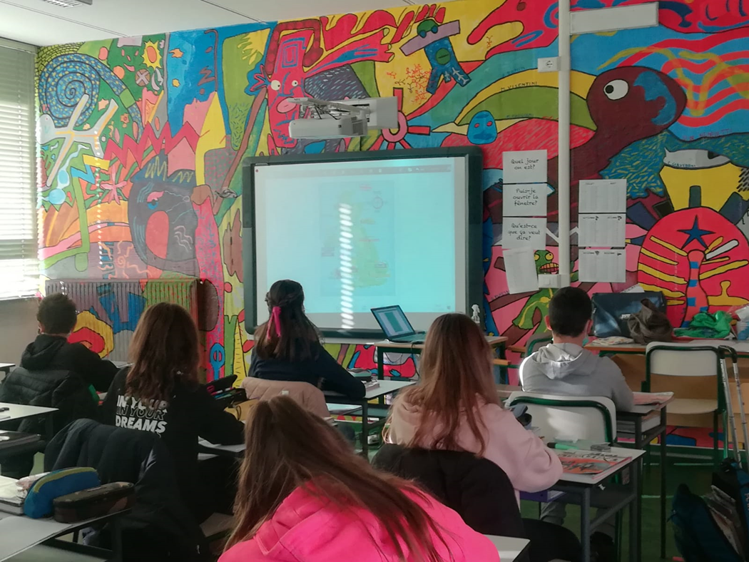
Dispone di ampi spazi adeguatamente attrezzati, in particolare:
sette aule con LIM

Slide 10
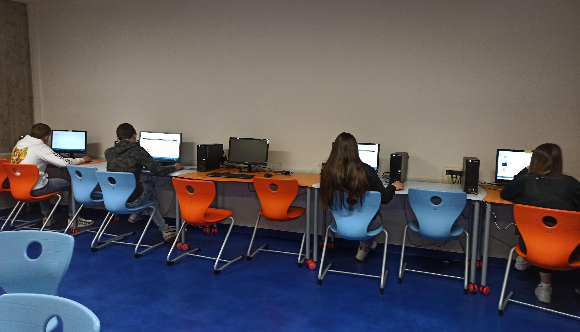
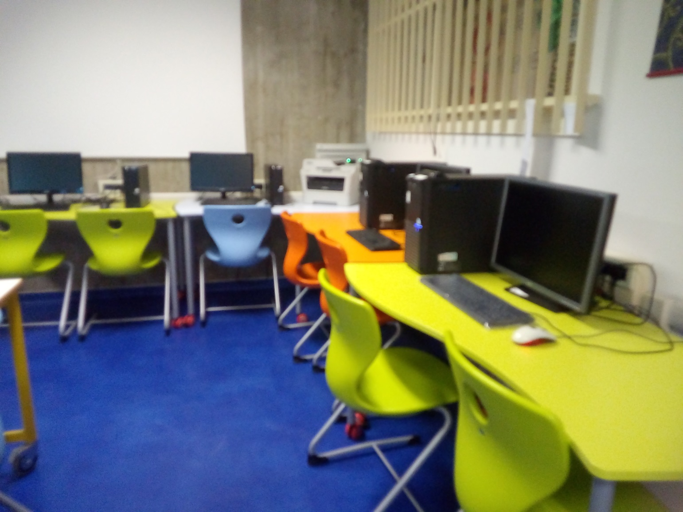
un’aula informatica con computer collegati in rete

Slide 11
una palestra ampliata e rinnovata
tutte le aule sono cablate, quindi collegate ad internet
un’aula di ampie dimensioni, per attività artistiche, tecniche, espressive
la Biblioteca Civica ha sede all’interno del plesso scolastico, per questo con essa c’è un rapporto stretto e continuo di collaborazione

Slide 12
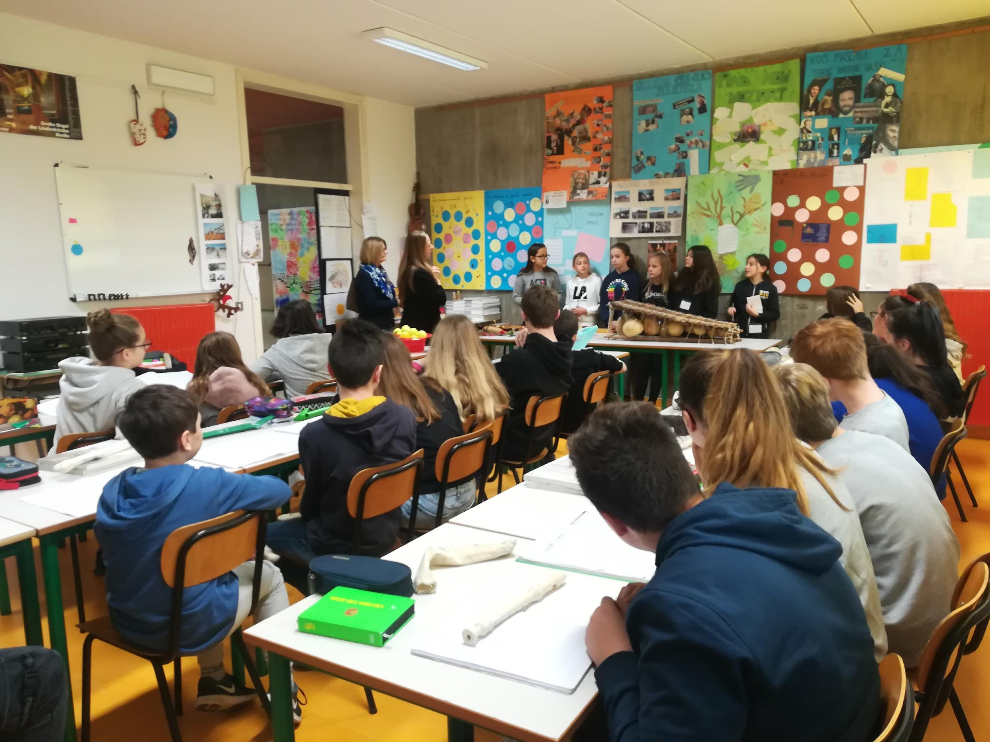
Un’aula di musica, dove la professoressa Faggian prepara i ragazzi al canto corale e all’uso di diversi strumenti.

Slide 13
La nostra scuola ha dato sempre ampio spazio a molteplici attività

Slide 14
Corsi di scacchi, con la collaborazione dell’associazione scacchi di Rivignano

Slide 15
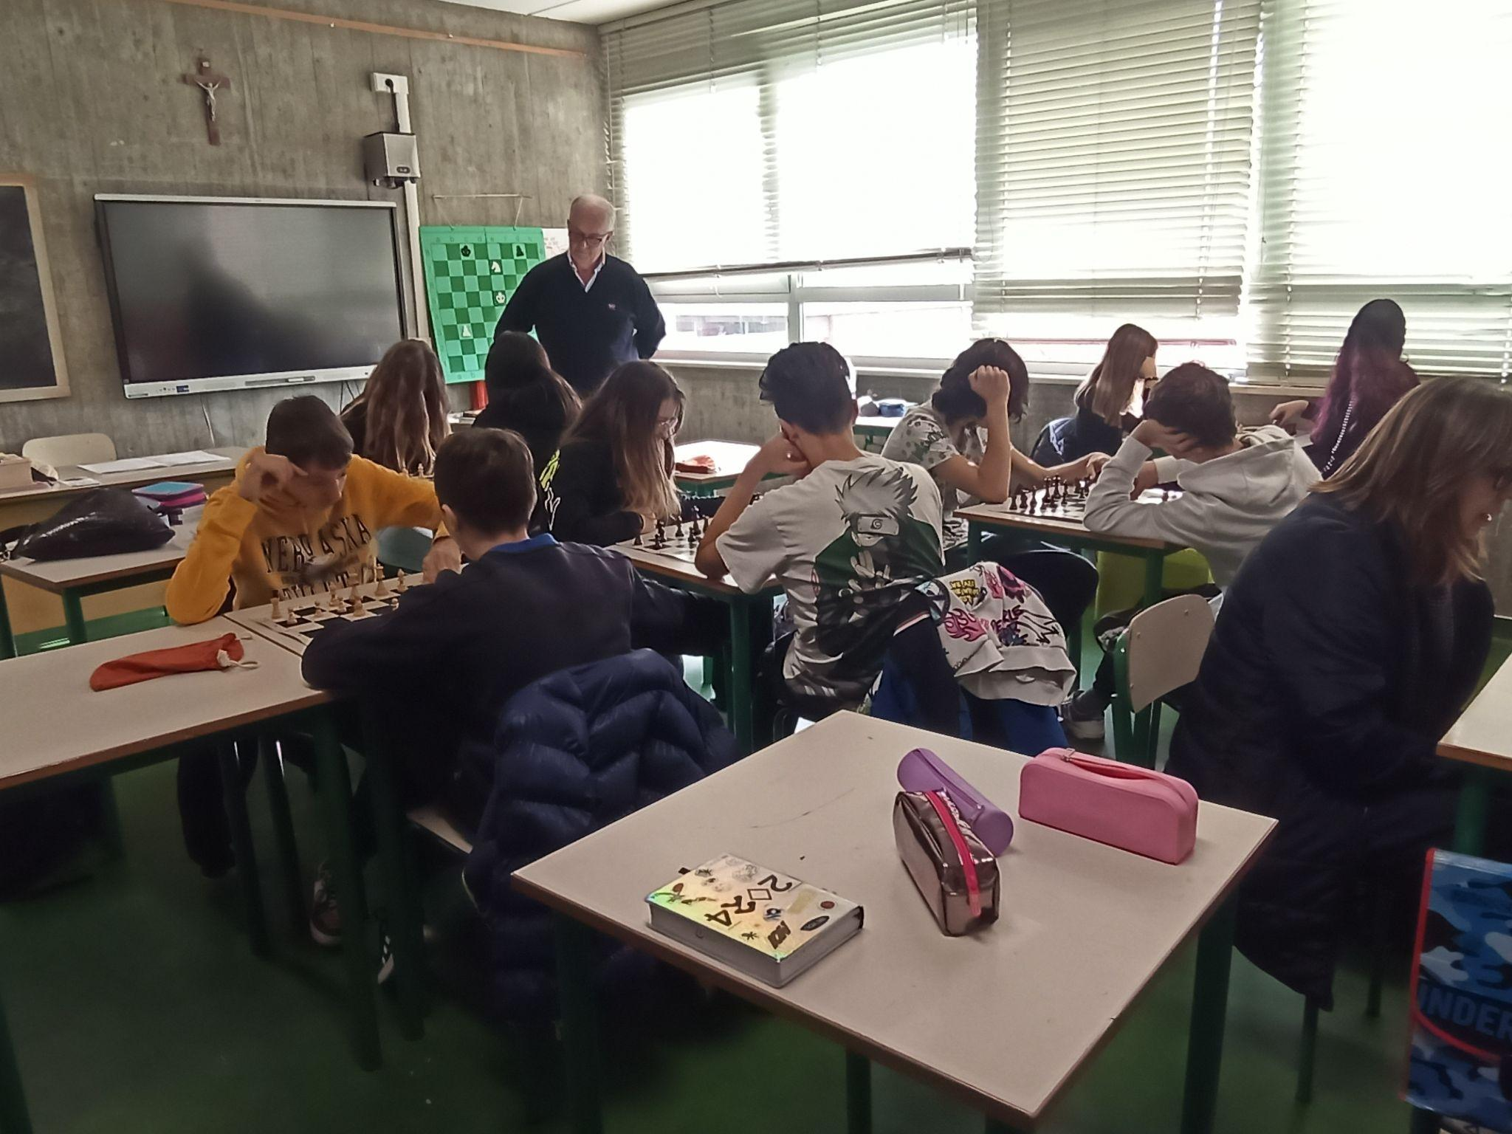
I
ll corso di scacchi, che interessa tutte le classi, dalle prime alle terze, e che si svolge in orario curricolare, è un’attività molto importante per lo sviluppo di diverse competenze trasversali, ma anche per migliorare le capacità di concentrazione e sviluppare quella di ragionamento.

Slide 16
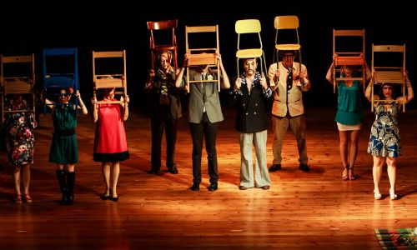
Quest’anno partirà un laboratorio di teatro in orario extra curricolare, con la guida di un esperto, in rete con altre scuole della provincia

Slide 17
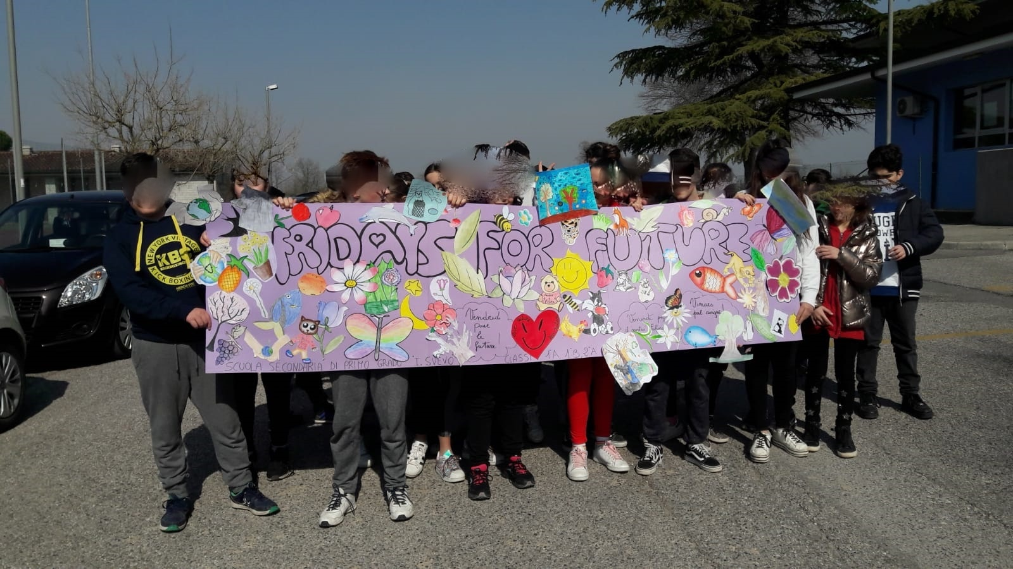
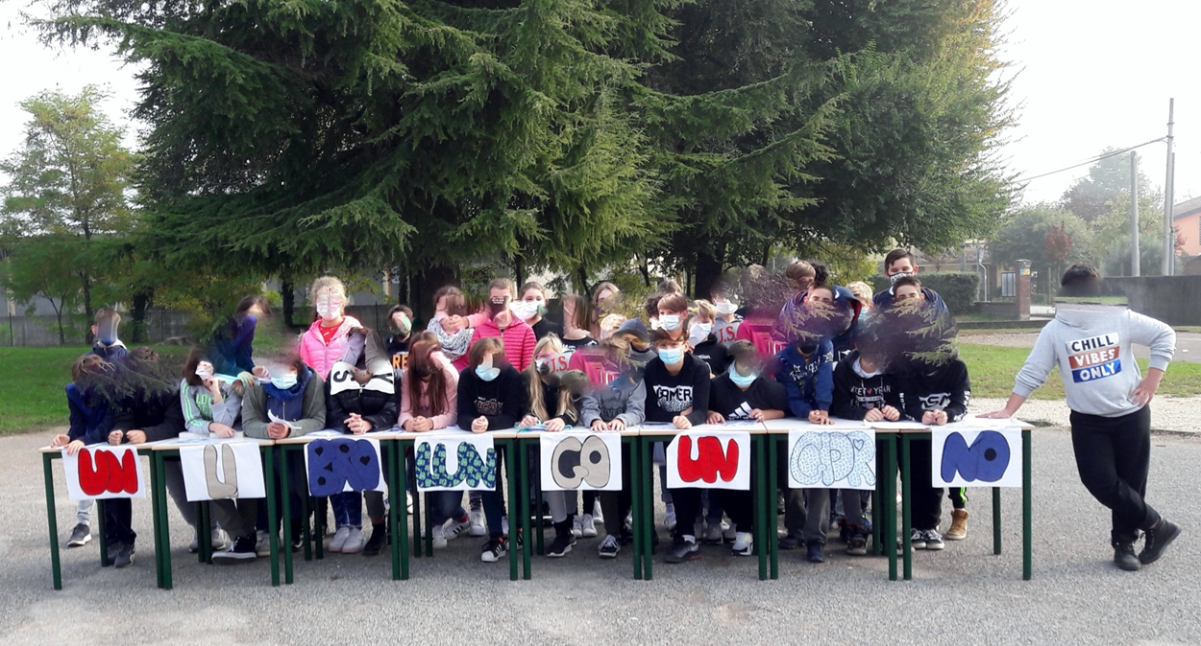
Friday for future
Un libro lungo un giorno

Slide 18
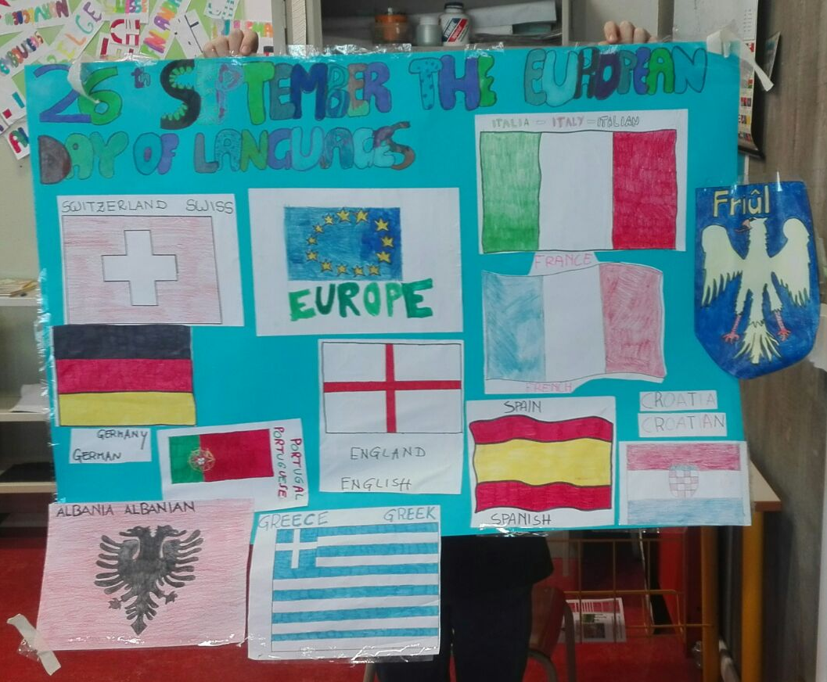
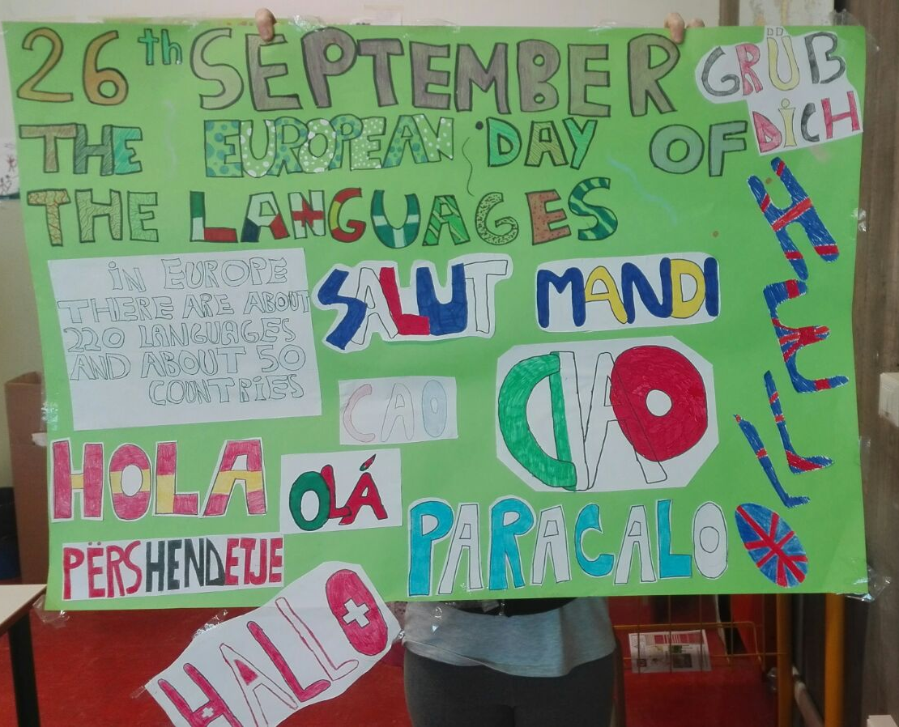
La giornata europea delle lingue

Slide 19
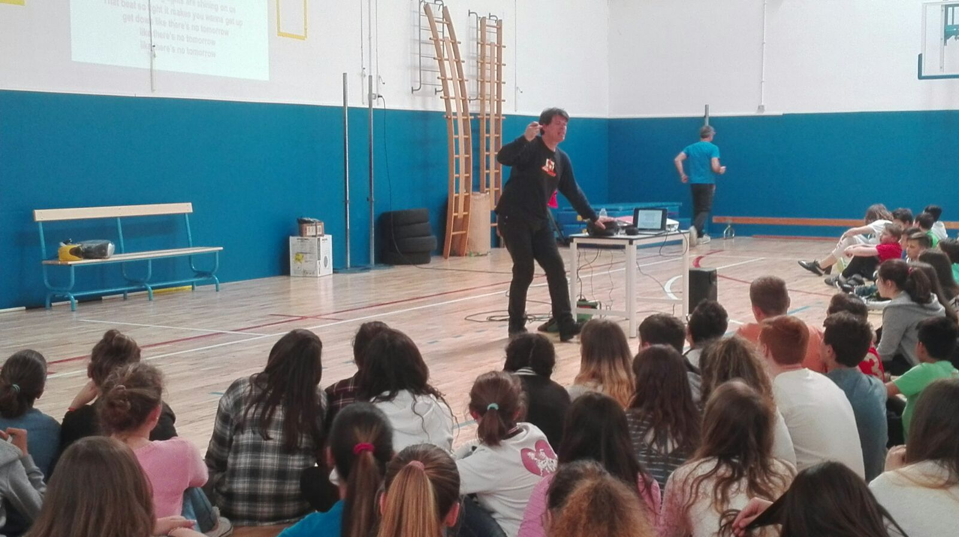
Spettacolo in lingua inglese

Slide 20
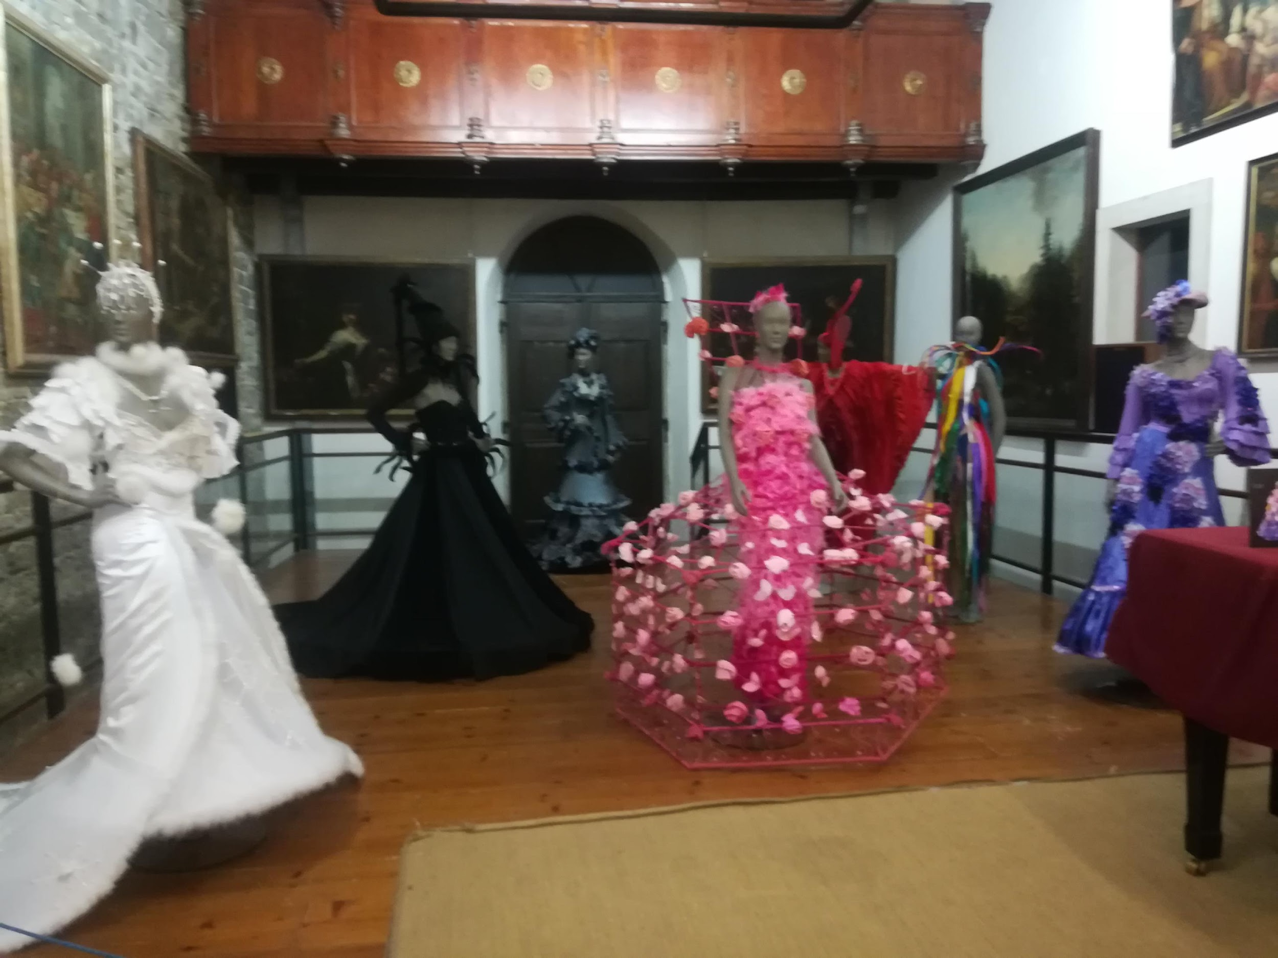
Uscite didattiche
Gorizia, Museo della moda

Slide 21
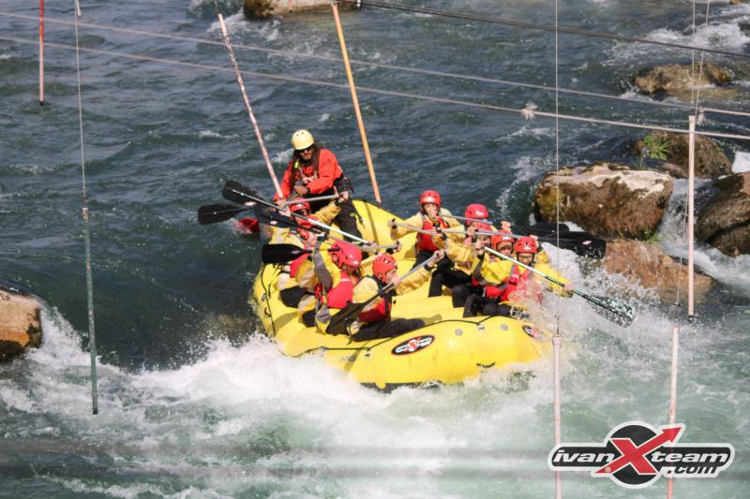
Solagna, Vicenza, rafting sul fiume Brenta

Slide 22
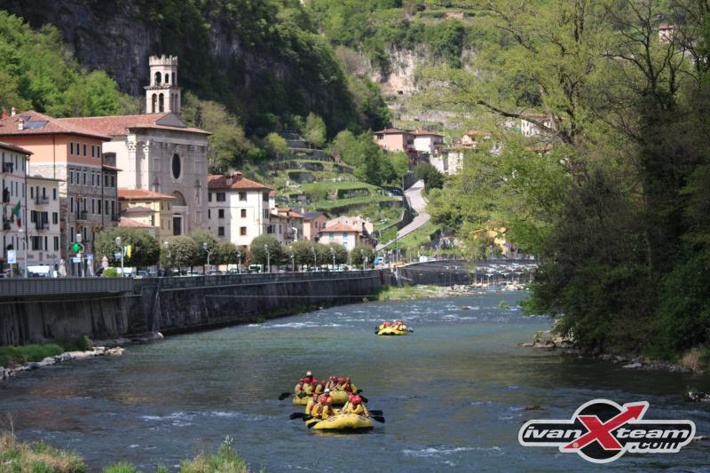
Un’esperienza emozionante per i nostri ragazzi, una gita diversa dal solito, con un’attività all’aria aperta che ha permesso loro di stare in gruppo e “fare squadra”

Slide 23
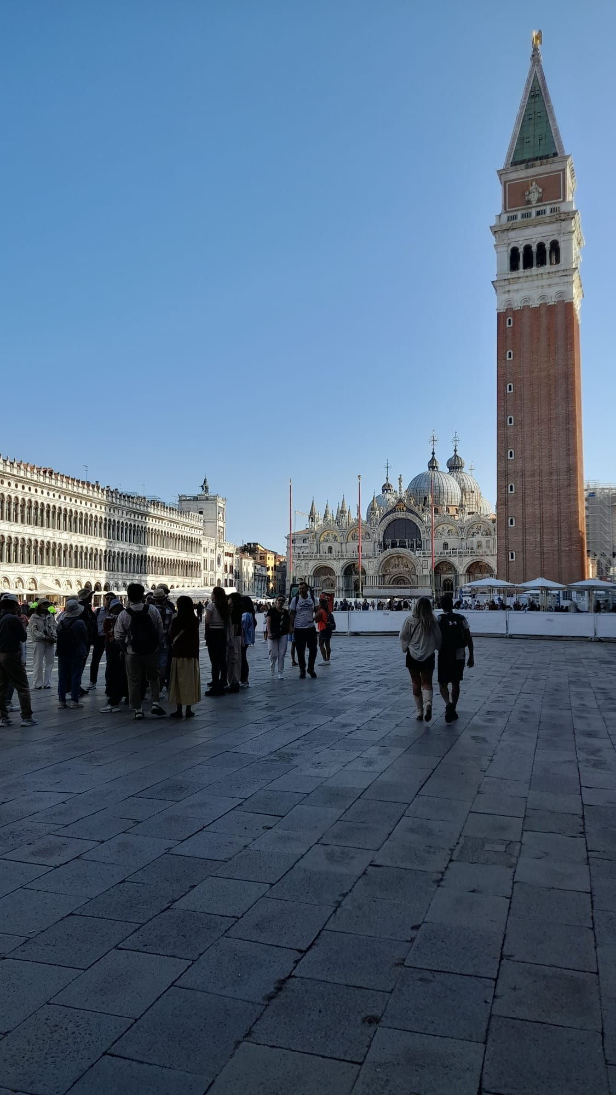
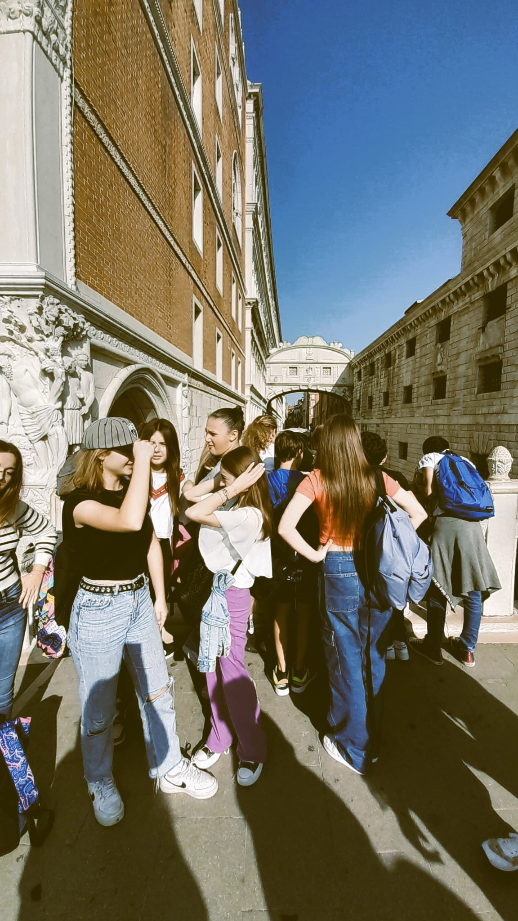
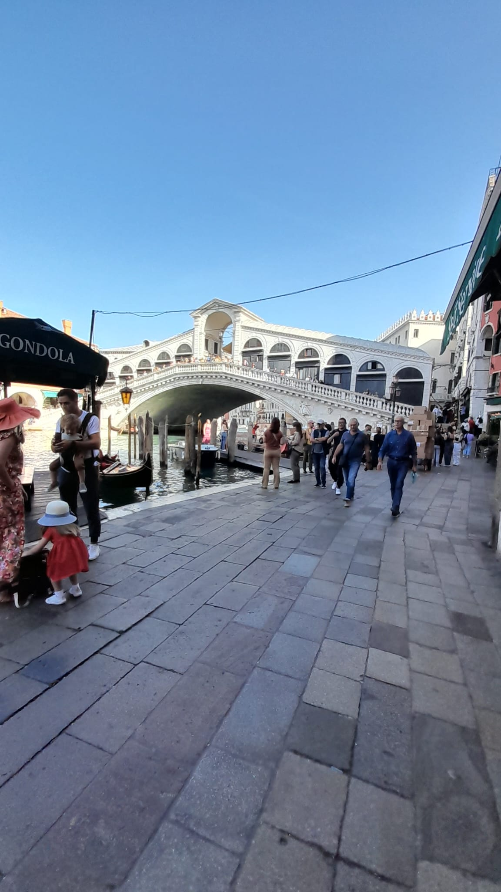
Uscita didattica a Venezia, con un laboratorio di lingua inglese, nel quale gli allievi hanno potuto “spendere” le conoscenze che hanno appreso a scuola, cimentandosi in dialoghi con i turisti stranieri in transito nella città ducale.

Slide 24
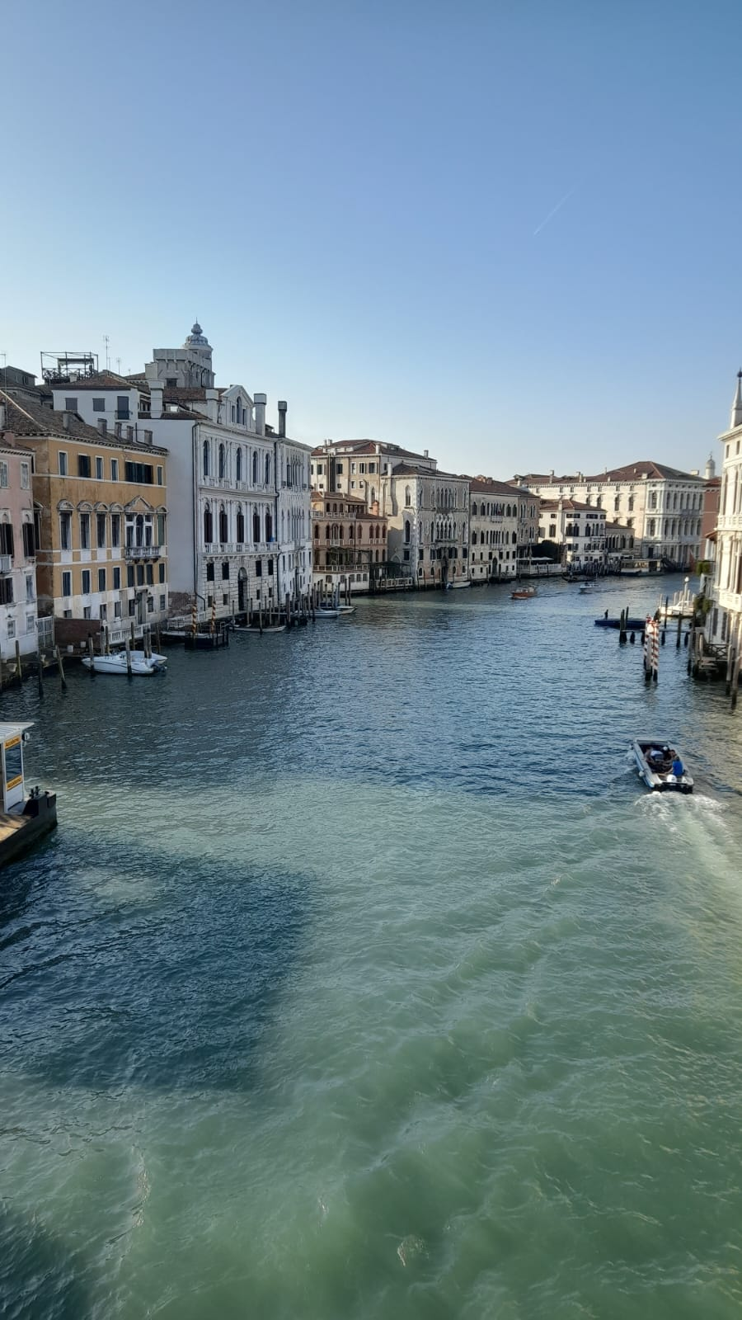

Slide 25
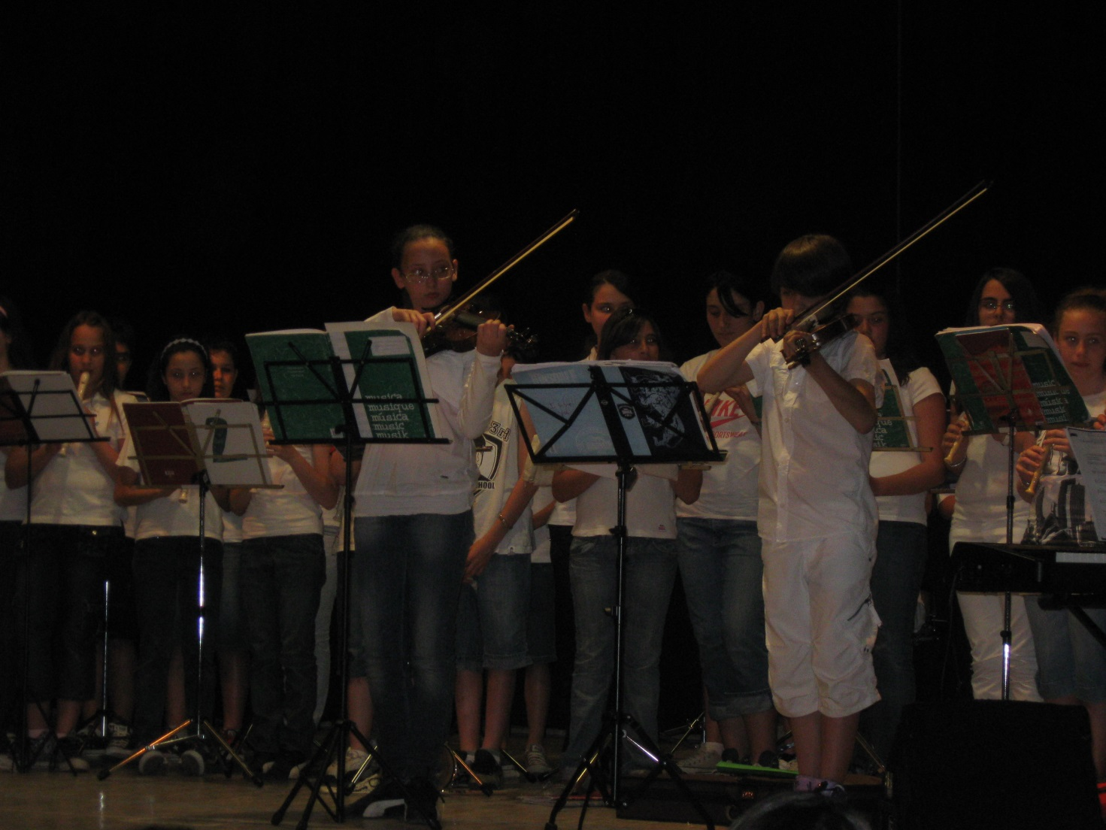
L’impegno della professoressa di musica Elisabetta Faggian ha portato alla realizzazione di saggi, diventati per noi un appuntamento usuale a Natale e fine anno scolastico, nei quali i ragazzi possono dimostrare le competenze raggiunte in ambito musicale.

Slide 26
La classe virtuale
Il nostro Istituto ha attivato la classroom (classe virtuale) sulla piattaforma Gsuite, nella quale vengono pubblicati e condivisi lezioni, materiale di studio, compiti, lavori realizzati dagli studenti, nell’ottica di una didattica moderna e digitalizzata.

Slide 27
Comunicazioni con le famiglie e gli alunni: il registro elettronico
Oltre ai canali tradizionali (libretto personale, colloqui) le comunicazioni con le famiglie si svolgono tramite il registro elettronico, sul quale i genitori possono verificare la presenza del proprio figlio a scuola, leggere gli argomenti delle lezioni, i voti riportati nelle verifiche, alcune informazioni scritte dai docenti.
I colloqui settimanali e quelli generali, che si svolgono normalmente una volta a quadrimestre, vengono prenotati tramite il registro elettronico.
Sempre sul registro elettronico gli insegnanti possono caricare materiale utile per gli studenti (compiti, presentazioni, lezioni, collegamenti video,…)

Slide 28
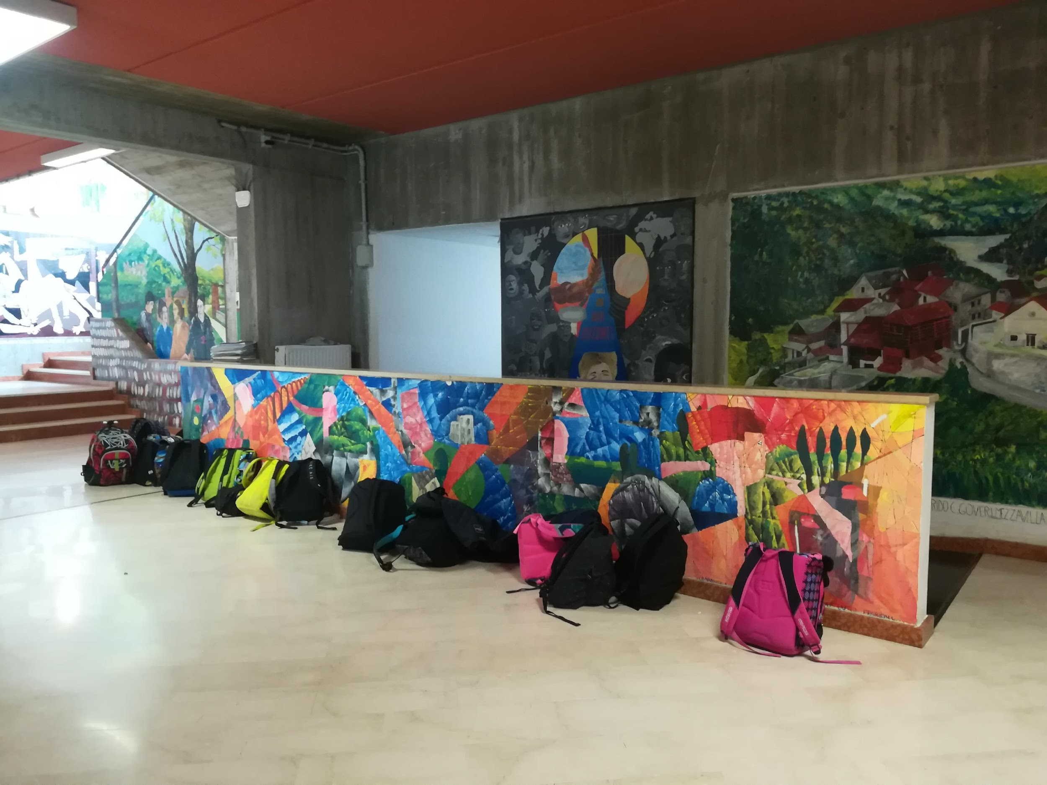
Vi aspettiamo numerosi giovedì 7 dicembre dalle ore 17 per visitare la nostra scuola

Slide 29
Ci troviamo a Varmo, in via G.A. da Pordenone
Per contattarci
Telefono 0432 778210
Mail svevo@iccodroipo.it
Ulteriori informazioni si possono trovare sul sito del nostro Istituto Comprensivo
www.iccodroipo.edu.it

Slide 30
Per ogni ulteriore informazione siamo a vostra disposizione
Gli insegnanti della Scuola Secondaria di Primo Grado di Varmo

